Slide 1
SAMARQAND VILOYATI PEDAGOGLARNI YANGI METODIKALARGA O`RGATISH MILLIY MARKAZI
Fanning yangi tahrirdagi DTS, Milliy o‘quv dasturi, darslik, o‘quv qo‘llanmalari va ularning tahlili.
Uzluksiz kasbiy rivojlantirish platformasi va undan foydalanish.
Kamolova Uljon Abdulhaqovna

Slide 2

1. Fanning yangi tahrirdagi Davlat ta’lim standarti.
3. Uzluksiz kasbiy rivojlantirish platformasi va undan foydalanish.
2. Milliy o‘quv dasturi, darslik, o‘quv qo‘llanmalari va ularning tahlili.

Slide 3
2017-yil 6-aprel kunida O‘zbekiston Respublikasi Vazirlar Mahkamasining 187-sonli «Umumiy o‘rta va o‘rta maxsus kasb-hunar ta’limining davlat ta’lim standartlarini tasdiqlash to‘g‘risida»gi Qarori qabul qilindi. Qaror «Ta’lim to‘g‘risida»gi qonun, «Kadrlar tayyorlash milliy dasturi to‘g‘risida»gi hamda O‘zbekiston Respublikasi qonunlariga muvofiq, umumta’lim fanlarini o‘qitishning uzluksizligi va izchilligini ta‘minlash, zamonaviy metodologiyasini yaratish, davlat ta’lim standartlarini kompetensiyaviy yondashuv asosida takomillashtirish, o‘quv-metodik majmualarning yangi avlodini ishlab chiqish va amaliyotga joriy etishni tashkil etish maqsadida qabul qilindi.
Davlat ta’lim standart

Slide 4
Umumiy o`rta ta’lim davlat ta’lim standartining tarkibiy qismlari
DTS
1
Umumiy o`rta ta`limning tayanch o`quv rejasi
Umumiy o`rta ta’limning o`quv dasturi
2
Umumiy o`rta ta’limning malaka talablari;
3
Baholsh tizimi
4

Slide 5
Umumiy o‘rta ta’limning tayanch o‘quv rejasi
Umumiy o‘rta ta’limning tayanch o‘quv rejasi umumiy o‘rta ta’lim muassasalarida o‘qitiladigan o‘quv fanlari nomi, o‘quv yuklamasining minimal hajmi hamda ularning sinflar bo‘yicha taqsimoti belgilangan hujjat hisoblanadi.
Tayanch o‘quv reja umumiy o‘rta ta’lim muassasalarining dars jadvalini ishlab chiqish uchun asos hisoblanadi.
Tayanch o‘quv reja umumta’lim fanlari bo‘yicha belgilangan ta’lim mazmunini o‘quvchiga yetkazish uchun ajratilgan o‘quv soatlari (davlat ixtiyoridagi va maktab ixtiyoridagi soatlar)ning minimal hajmini belgilaydi.

Slide 6
Umumiy o‘rta ta’limning malaka talablari
bilim — o‘rganilgan ma‘lumotlarni eslab qolish va qayta tushuntirib berish;
ko‘nikma — o‘rganilgan bilimlarni tanish vaziyatlarda qo‘llay olish;
malaka — o‘rganilgan bilim va shakllangan ko‘nikmalarni notanish vaziyatlarda qo‘llay olish va yangi bilimlar hosil qilish;
kompetensiya — mavjud bilim, ko‘nikma va malakalarni kundalik faoliyatda qo‘llay olish qobiliyati.

Slide 7

Baholash tizimi
Davlat ta’lim standarti bo‘yicha umumiy o‘rta ta’limning malaka talablarini o‘quvchilar tomonidan o‘zlashtirilishi darajasini hamda umumiy o‘rta ta’lim muassasasining faoliyati samaradorligini aniqlaydigan mezonlar majmuidan iborat.

Slide 8




O‘zbekiston Respublikasi xalq ta’limi vazirligi
Respublika ta’lim markazi
UNICEF tashkiloti
HAMKORLAR:

Slide 9
UMUMIY O‘RTA ta’lim NING
MILLIY O‘QUV DASTURI
MILLIY O‘QUV DASTURI KOMPONENTLARI
DTS,
Darslik,
Fanini o‘qitish metodologiyasi
O‘quv topshiriqlar
Baholash
Umumiy o‘rta ta’lim ning Texnologik ta’lim konsepsiyasi
ish daftari
o‘quv dastur
1
2
3
4
5
6

Slide 10

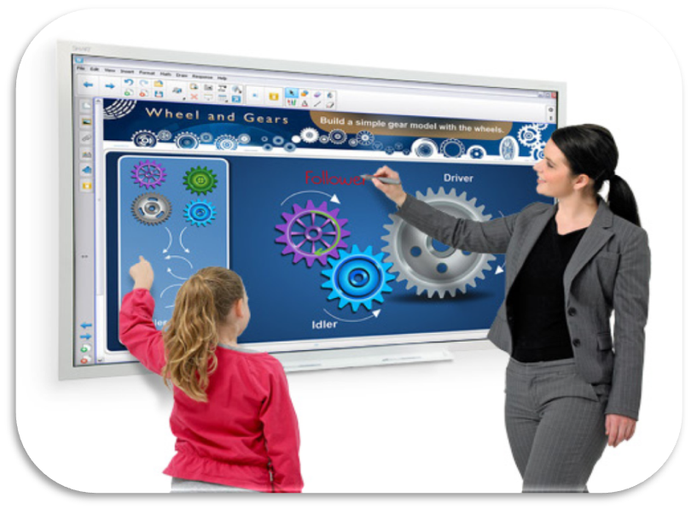
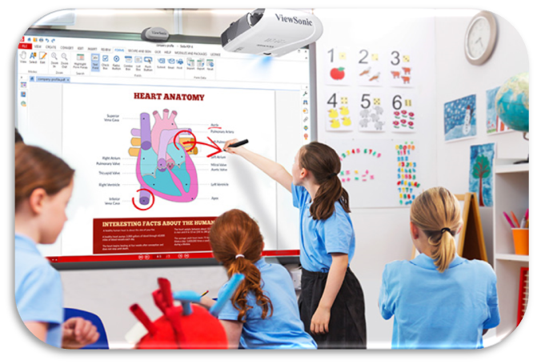
SIFATLI ta’lim -TARBIYA BOSH MAQSADIMIZ
Ilg‘or tajribaga ega bo‘lgan milliy va
xorijiy ekspertlarni ta’lim mazmunini
takomillashtirishga
jalb etish
Ilg‘or xorijiy tajribalar,
xalqaro baholash dasturi talablari
va spiralsimon o‘qitish metodologiyasi asosida XXI asr ko‘nikmalarini rivojlantirish

Slide 11

UMUMIY O‘RTA ta’lim NING MAZMUNI O‘QUVCHILARNI ASOSAN HAYOTGA EMAS, ta’lim NING KEYINGI BOSQICHIGA TAYYORLASHGA YO‘NALTIRILGAN
MILLIY O‘QUV DASTURI
UMUMIY O‘RTA ta’lim NING MILLIY O‘QUV DASTURI O‘QUVCHILARNING OLGAN BILIMLARINI HAYOTDA QO‘LLAY OLISH KO‘NIKMALARINI RIVOJLANTIRISHGA YO‘NALTIRILGAN
AMALDAGI O‘QUV DASTURI

Slide 12
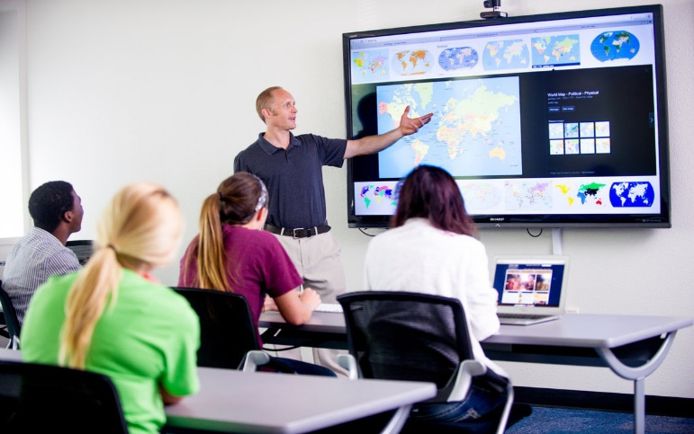
Darslik, o‘quv qo‘llanmalari va ularning tahlili.
Tabiiy fanlarning milliy o‘quv dasturini yaratishda rivojlangan davlatlarning
(Finlandiya, Singapur, Yaponiya, Buyuk Britaniya, AQSh, Rossiya, Belorussiya)
tajribalari mutaxassislar va amaliyotchi o‘qituvchilar tomonidan o‘rganildi va tahlil qilindi.

Slide 13
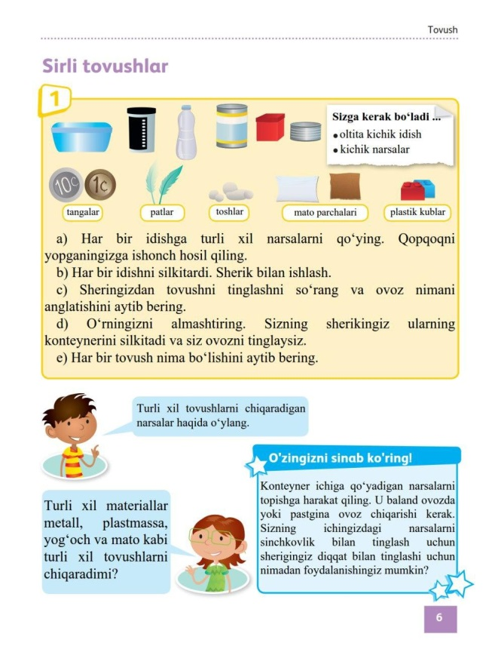
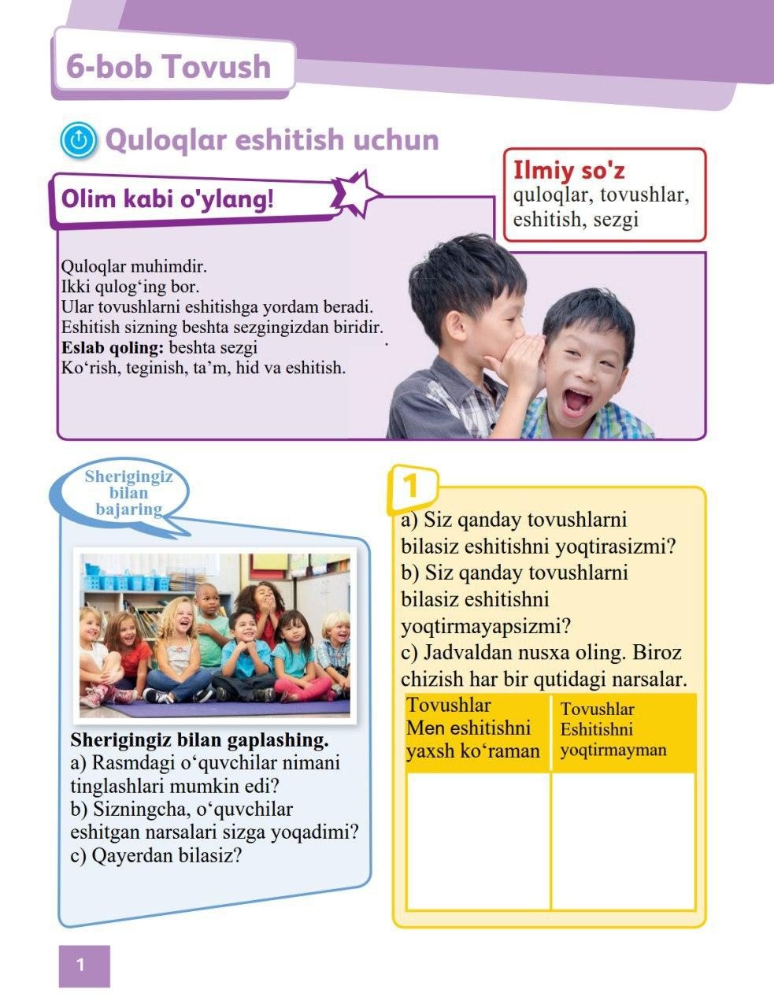
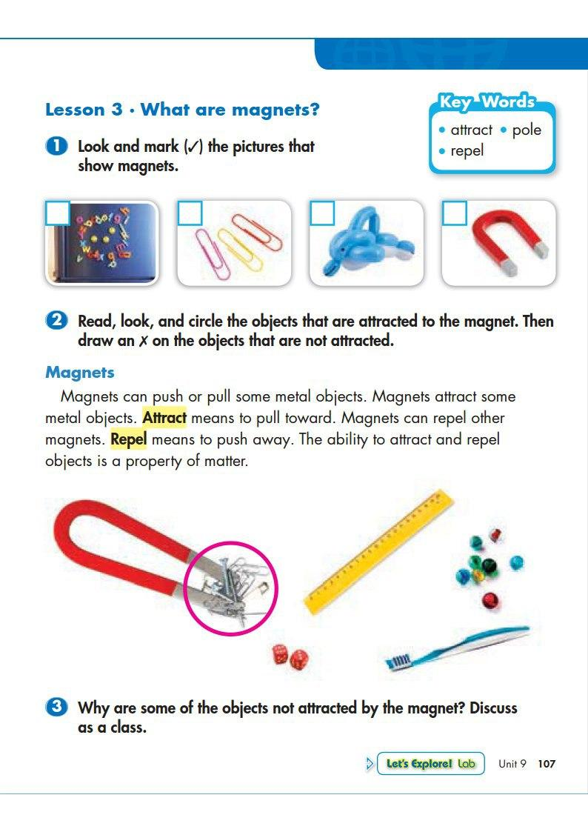
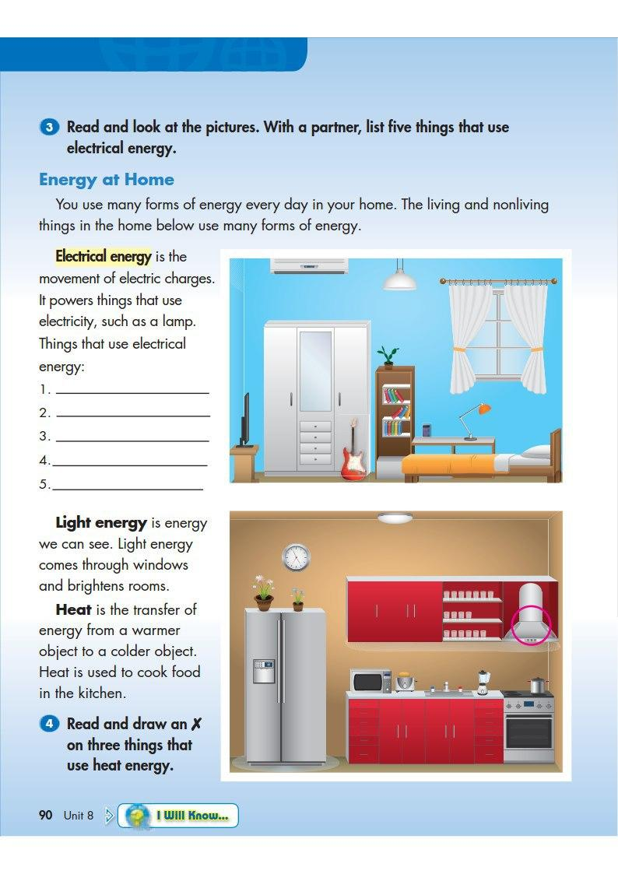
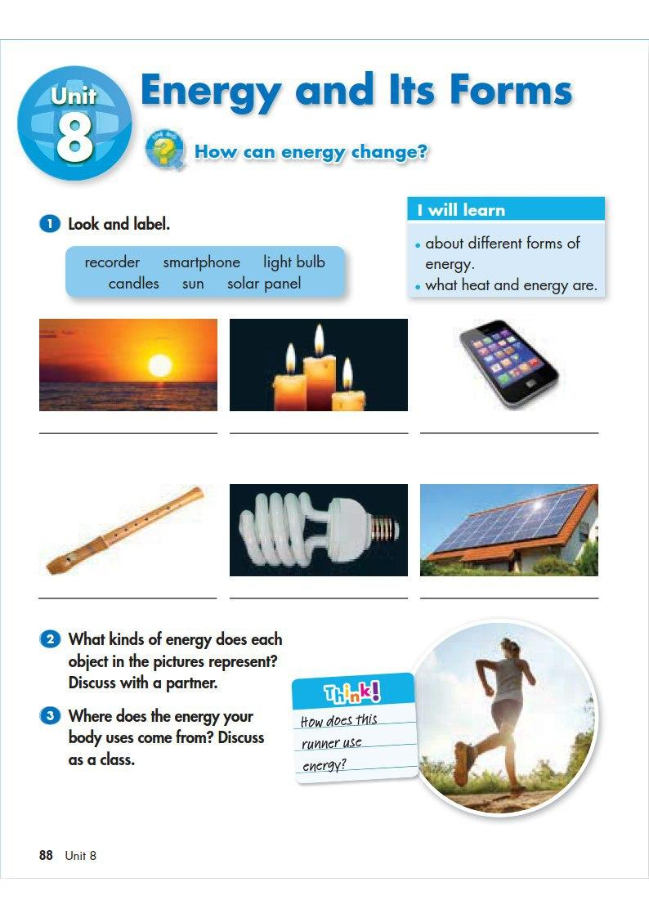
RIVOJLANGAN DAVLATLARNING SCIENCE DARSLIKLARI

Slide 14

FIZIKA darsligidagi o‘zgarishlar
Har bir mavzuda asosiy e‘tibor qaratilishi kerak boʻlgan atamalar yoki tushunchalar. Oʻqituvchilar buni oʻquvchiga tushuntiradi.
Har bir mavzuda asosiy tushunchalarda taʻrif berilgan. Kashf etilgan moddalar, nazariyalar, qonunlar haqida maʻlumotlar berilgan
Har bir mavzuni tushuntirishda mavzuga mos ravishda tajribalar berilgan
Tajribalar orqali hayotiy tushunchalar singdirilgan, Kundalik hayotda, xo‘jalikda sodir bo‘layotgan fizikaviy jarayonlarni kuzatish va tavsiflashga oid tajribalar berildi.
Bobga oid topshiriqlar bajarish uchun har bir bob yakunida, mustahkamlash darslari kiritildi. Berilgan topshiriqlar oʻquvchilarda mantiqiy fikrlash va muammoli vaziyatlarga yechim topishga yoʻnaltirilgan. Yangi boblar kiritilgan va hokazo.

Slide 15

7-sinf fizika darsligi 5 bobdan iborat bo‘lib
I BOB. MEXANIK HARAKAT HAQIDA MA‘LUMOTLAR
II BOB. TABIATDA KUCH. ENERGIYA
III BOB. ISSIQLIK HODISALARI
IV BOB. ELEKTR
V BOB. OPTIKA

Slide 16
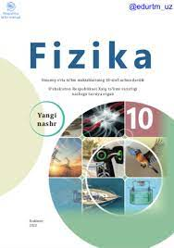
10-sinf fizika darsligi 7 bobdan iborat bo‘lib
I BOB. DINAMIKA. STATIKA ELEMENTLARI
II BOB. MEXANIK TEBRANISHLAR VA TO‘LQINLAR
III BOB. GIDRODINAMIKA VA AERODINAMIKA
IV BOB. ELEKTROSTATIK MAYDON
V BOB. O‘ZGARMAS TOK QONUNLARI
VI BOB. TURLI MUHITLARDA ELEKTR TOKI
VII BOB. MAGNIT MAYDON

Slide 17
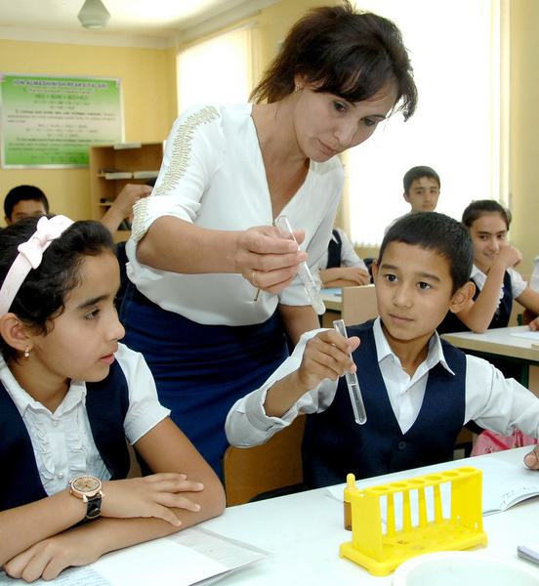
Uzluksiz kasbiy rivojlantirish platformasi va undan foydalanish.
Notes:
“Табиий фанларни амалиётга самарали жорий қилишда ўқитувчилар маҳоратини оширишнинг муҳимлиги”
Ассалому алайкум, хонимлар ва жаноблар, азиз ҳамкасблар!

Slide 18
O‘QITUVChI
KASBIY STANDARTI
(7 kompetensiya)
Kommunikativlik;
AKT va media savodxonlik;
O‘z-o‘zini va uzluksiz kasbiy rivojlanish;
Pedagogik mas‘uliyat va moslashuvchanlik;
Inklyuziv ta’lim ;
Pedagogik mahorat, texnologiya va innovasiyalar;
O‘quvchilar yutuqlarini obyektiv baholash kompetensiyalari

Slide 19

O‘QITUVChILAR MALAKASINI UZLUKSIZ OSHIRISH TIZIMI
Davriylikdan doimiylikka o‘tildi:
har yili 30-36 soat, 5 yilda bir marta 144 soatlikdan voz kechildi;
Malaka oshirish shakli va formatlari o‘zgardi: ishdan ajralmagan va ajralgan holda tashkil etilmoqda;
Ortiqcha sinovlar, malaka ishlari yozishga chek qo’yildi;
Har bir o ‘ qituvchining ehtiyojlari diagnostikasi asosida individual rivojlanish trayektoriyasi belgilanadi;
Kursni o‘zlashtirish muddati va tempi o‘qituvchi tomonidan belgilanadi;
Malaka oshirishning muqobil shakllari tan olindi.

Slide 20
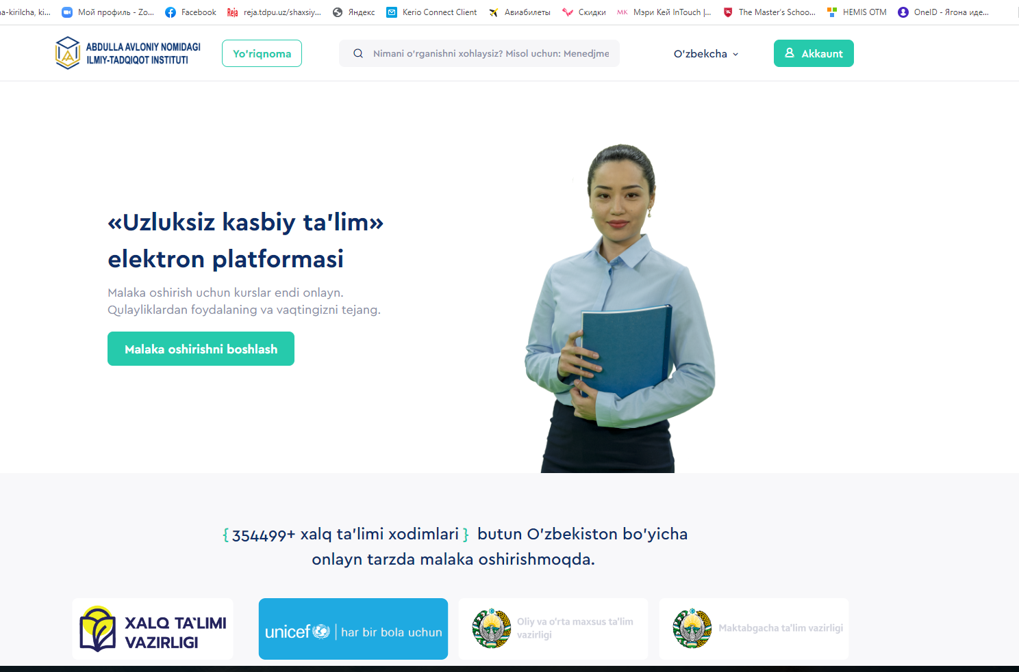
BARCHA QULAYLIKLAR O‘QITUVCHILAR UCHUN
onlinedu.uz- kasbiy rivojlanishning innovasion imkoniyatlarini ochib beradi
TEXNIK YECHIMLAR
DIAGNOSTIKA
KURSNI TANLASH

Slide 21

INSONLARNING BARCHASI HAM O‘Z BILIMLARINI HAYOTDA QO‘LLAY OLMAYDI

Slide 22


BIZ HAYOTDA BILIMLARIMIZNI QO‘LLAY OLSAKGINA , ULARNING QADRI BO‘LADI

Slide 23
E‘tiborlaringiz uchun rahmat!
rasmiy veb-sayti
http://www.sammoi.uz
maxsus rasmiy telegram kanal
https://t.me/sammohm
1
2
3
4
5

